Slide 1
TROBILA

Slide 2
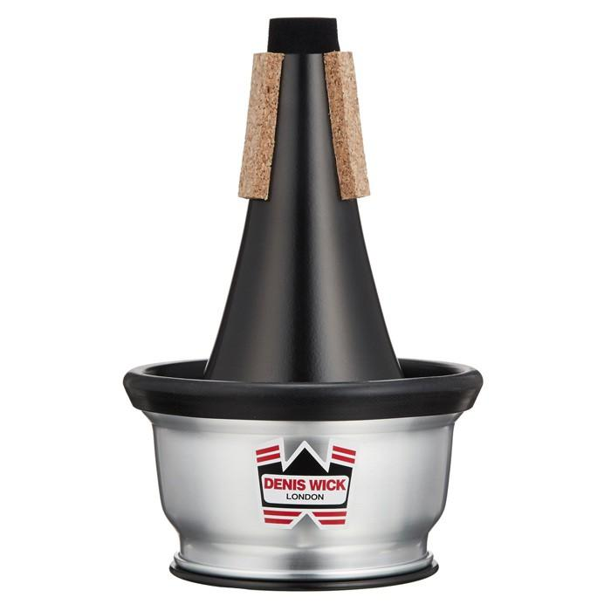
Značilnosti
So glasbila iz cevi
Zvok dobimo tako, da s trobljenjem ustvarimo vibracije
Večina jih ima ventile
Trobilci večkrat uporabljajo dušilce, da spremenijo zvočno barvo

Slide 3
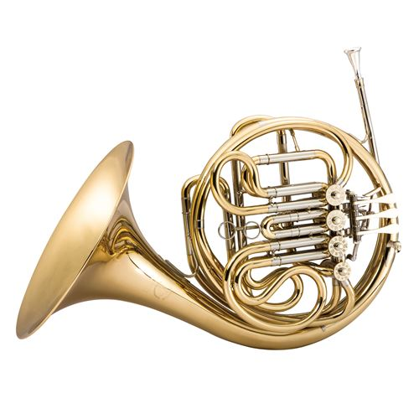
FRANCOSKI ROG
Najstarejši rogovi so bili izdelani iz živalskih rogov
Je stalni član v simfoničnemu orkestru
GLASBENIK: rogist ali hornist

Slide 4
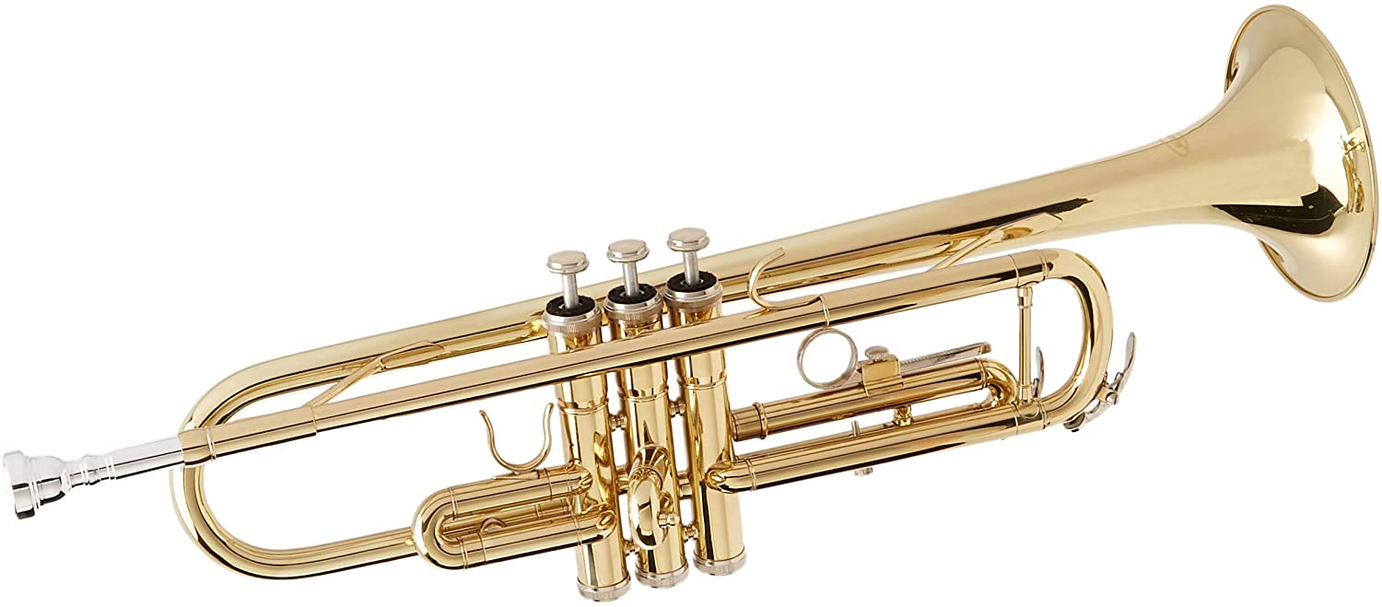
TROBENTA
Najvišji inštrument med trobili
GLASBENIK: trobentač

Slide 5
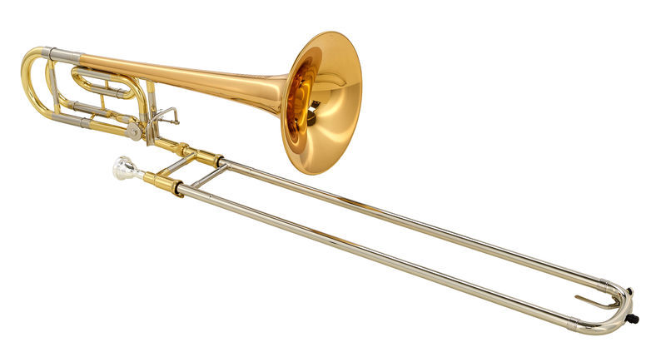
POZAVNA
Poznamo pozavno na poteg in pozavno z ventili
GLASBENIK: pozavnist

Slide 6
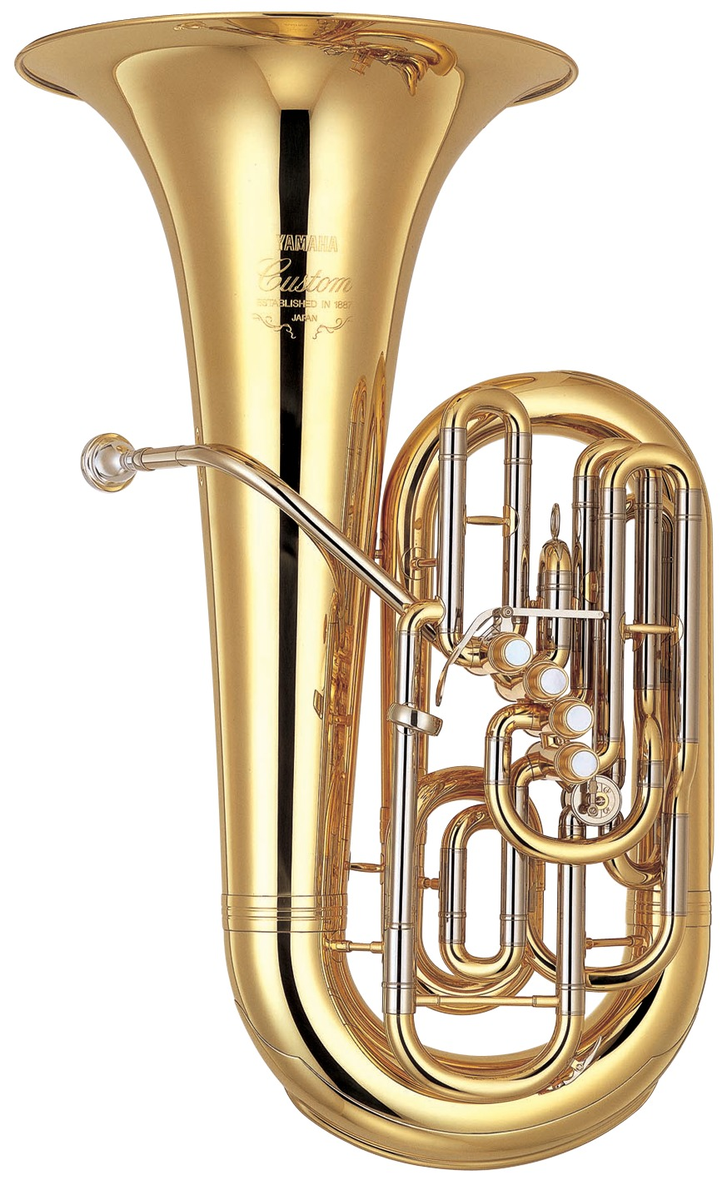
TUBA
Najnižji in največji inštrument med trobili
Sorodni inštrument je bariton ali evfonij
GLASBENIK: tubist

